Slide 1

Организация проведения совместных закупок (новый маршрут).
Типовые ошибки уполномоченных учреждений при работе в РИС

Slide 2
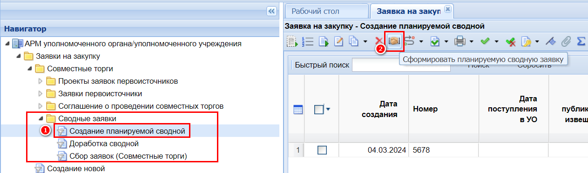
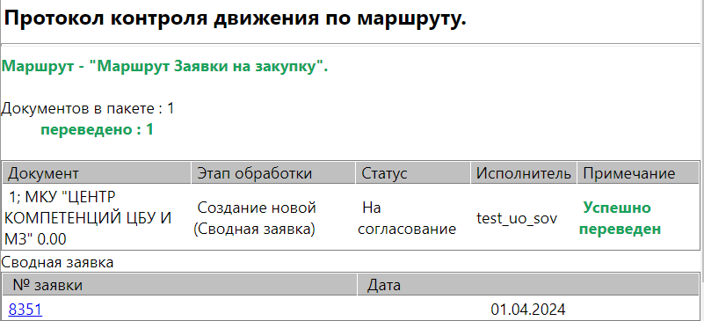
Формирование планируемой сводной заявки
Для формирования планируемой сводной заявки необходимо:
Перейти в папку Сводные заявки – фильтр Создание планируемой сводной
Нажать на панели инструментов кнопку «Сформировать планируемую сводную заявку»
Результат формирования документа отражается в протоколе

Slide 3
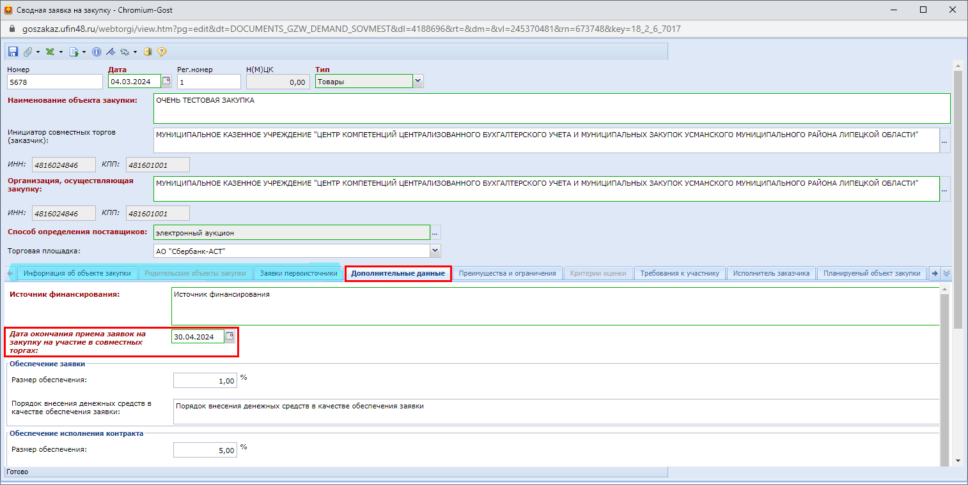
Формирование планируемой сводной заявки.
Заполнение электронной формы документа
При формировании документа не заполняются вкладки:
Информация об объекта закупки
Родительские объекты закупки
Заявки первоисточники
Данное поле отражает срок доступности планируемой сводной заявки для заказчиков.
Не является датой обязательной публикации закупки!

Slide 4
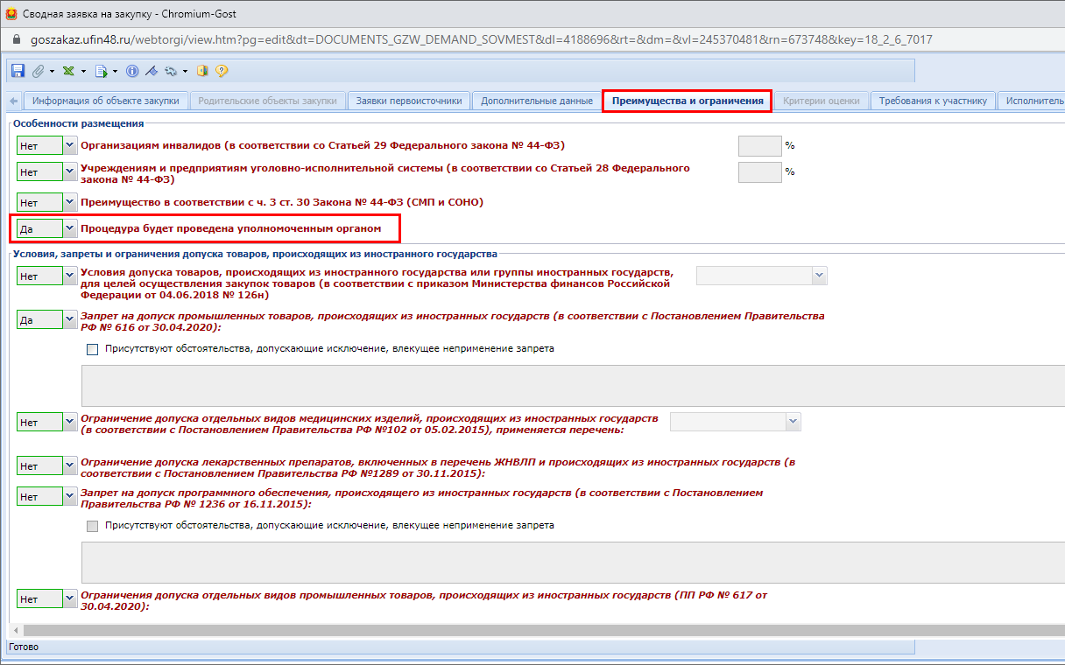
Формирование планируемой сводной заявки.
Заполнение электронной формы документа
Установка значения «Да» в поле «Процедура будет проведена уполномоченным органом» активирует маршрут взаимодействия с Уполномоченным органом/учреждением

Slide 5
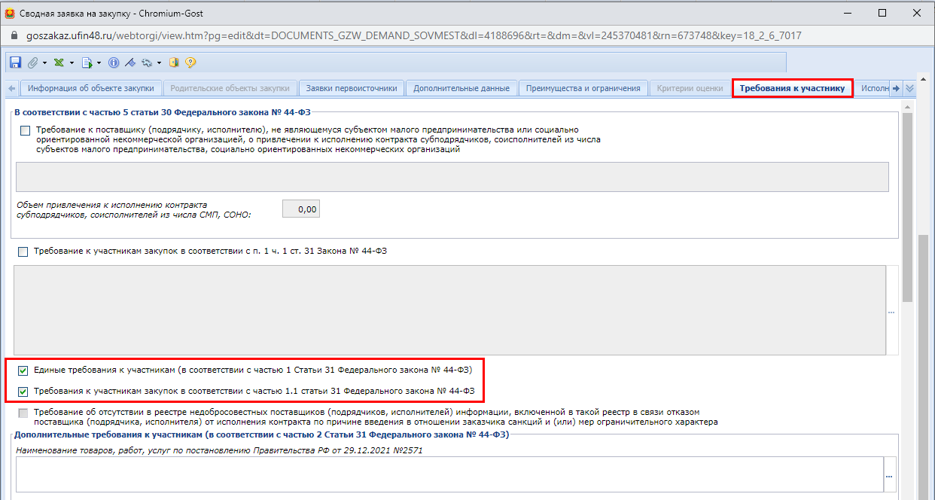
Формирование планируемой сводной заявки.
Заполнение электронной формы документа
Координатор устанавливает все необходимые требования к участнику в данной вкладке
Пример указания требований к участнику показан ниже

Slide 6
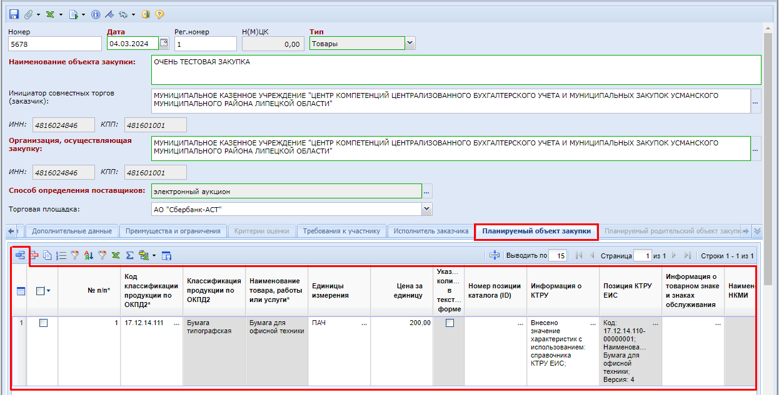
Формирование планируемой сводной заявки.
Заполнение электронной формы документа
Во вкладке «Планируемый объект закупки» координатор описывает объект закупки.
Столбцы, обязательные к заполнению:
Код классификации продукции по ОКПД2
Единицы измерения
Цена за единицу
Информация о КТРУ (в случае применения кода КТРУ и/или описания объекта закупки в структурированном виде)

Slide 7
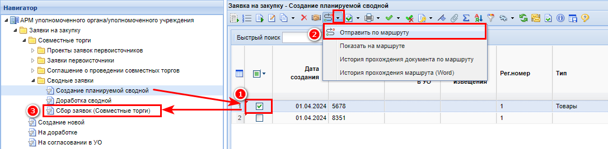
Отправка планируемой сводной заявки
по маршруту на «Сбор заявок»
После завершения ввода данных в планируемую сводную заявку необходимо сохранить документ по одноименной кнопке [Сохранить].
Затем планируемую сводную заявку необходимо выбрать и отправить по маршруту
в фильтр «Сбор заявок (Совместные торги)» .
1
2
3

Slide 8
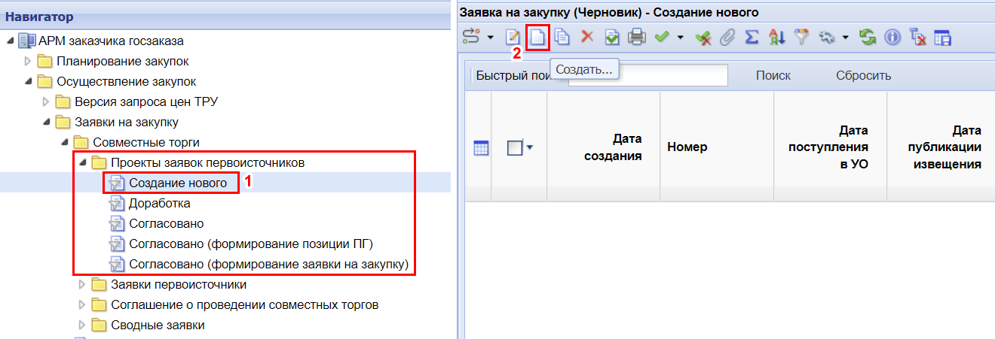
Формирование проекта заявки на закупку
Заказчики (участники совместной закупки) формируют Проект заявки на закупку с помощью кнопки [Создать] в фильтре «Создание нового» в папке «Проекты заявок первоисточников»

Slide 9
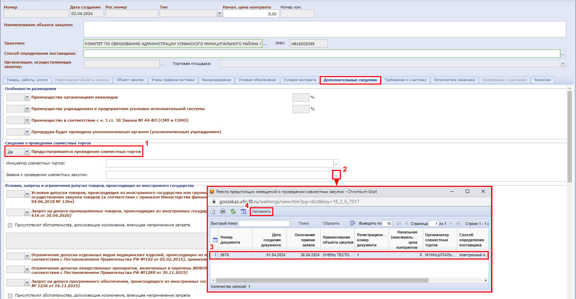
Заполнение электронной формы документа
Проект заявки на закупку
Заказчику необходимо перейти во вкладку «Дополнительные сведения» и установить значение «Да» в поле «Предусматривается проведение совместных торгов»
Двойным кликом по кнопке вызова справочника […] в поле «Заявка о проведении совместных закупок» необходимо открыть перечень сводных заявок и выбрать необходимую

Slide 10
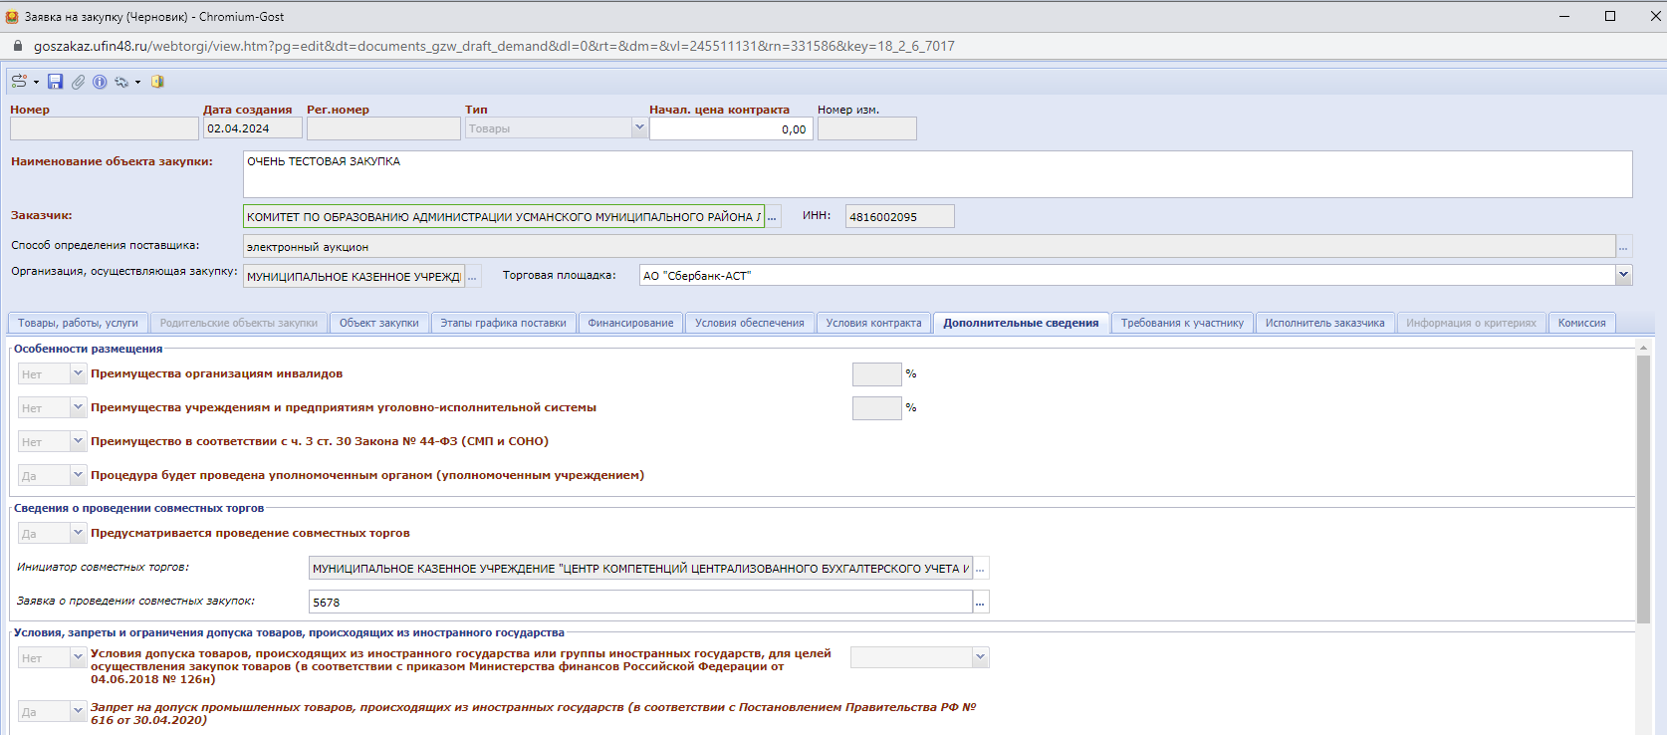
Заполнение электронной формы документа
Проект заявки на закупку
После выбора Планируемой сводной в поле «Заявка о проведении совместных закупок» вся информация из данной планируемой сводной подтянется в Проект заявки на закупку и будет не доступна для редактирования

Slide 11
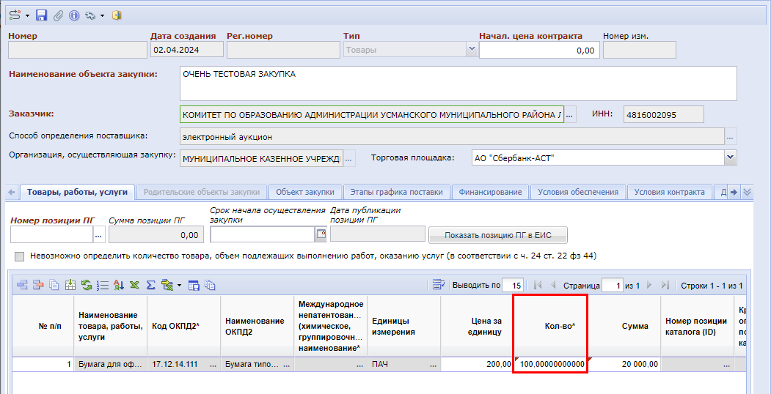
Заполнение электронной формы документа
Проект заявки на закупку
Во вкладке «Товары, работы, услуги» заказчику необходимо отредактировать количество. Например, если в Планируемой заявке было указано больше строк продукции чем необходимо заказчику, то лишние строки нужно удалить
Вкладки «Финансирование», «Условия обеспечения», «Условия контракта» и «Комиссия» заполняются по необходимости

Slide 12
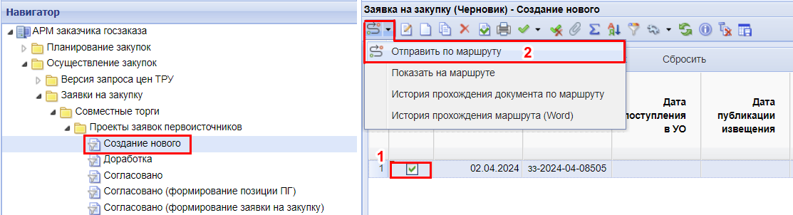
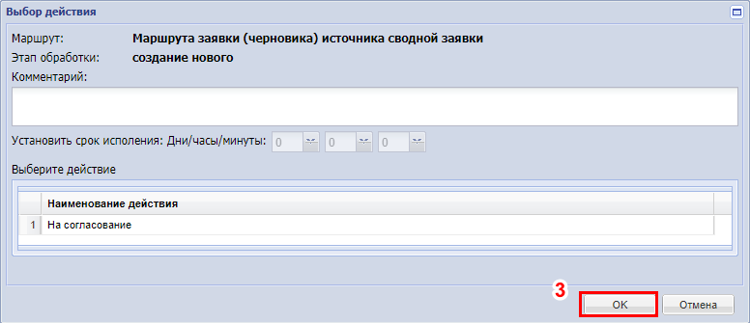
Отправка проекта заявки на закупку по маршруту
После заполнения всех недостающих сведений в Проекте заявки на закупку внесенные данные необходимо сохранить по кнопке [Сохранить].
После того как заявка на закупку была полностью заполнена и сохранена, ее следует отправить на согласование по кнопке [Отправить по маршруту].
Документ переместится в фильтр «Согласовано»

Slide 13
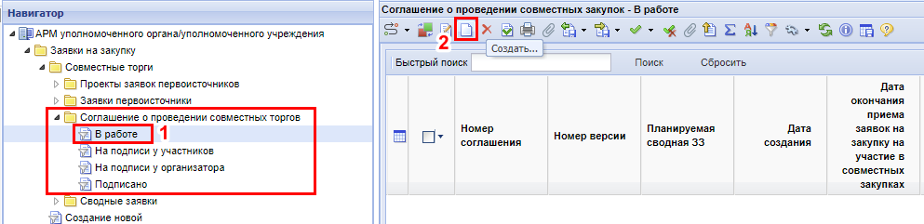
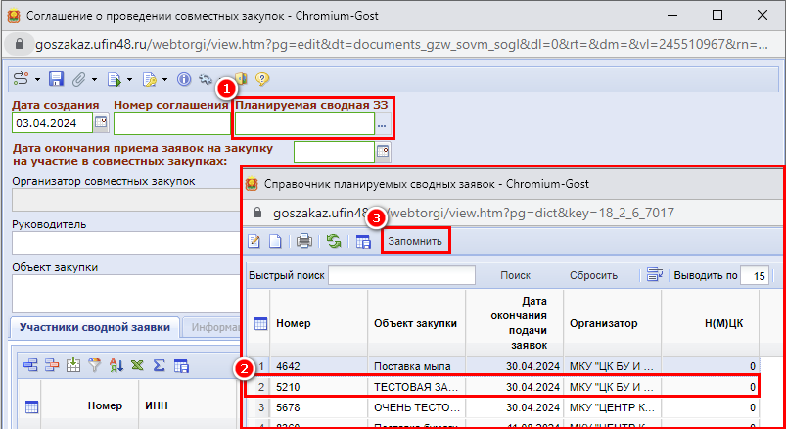
Формирование соглашения
о проведении совместных торгов
Для формирования Соглашения о проведении совместных торгов Координатору совместных закупок необходимо перейти в фильтр
«В работе» папки «Соглашение о проведении совместных торгов» и нажать кнопку [Создать]
В открывшейся электронной форме Соглашения Координатору совместных закупок необходимо выбрать ту Сводную заявку из Справочника планируемых сводных заявок, с которой он будет связывать данное Соглашение

Slide 14
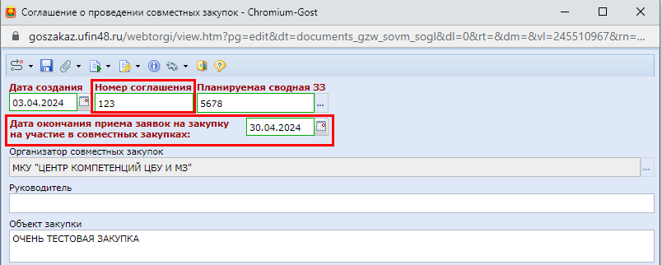
Формирование соглашения
о проведении совместных торгов
Поле «Номер соглашения» заполняется Координатором вручную
В поле «Дата окончания приема заявок на закупку на участие в совместных торгах» - значение подгружается автоматически
Далее документ необходимо сохранить по кнопке [Сохранить]

Slide 15
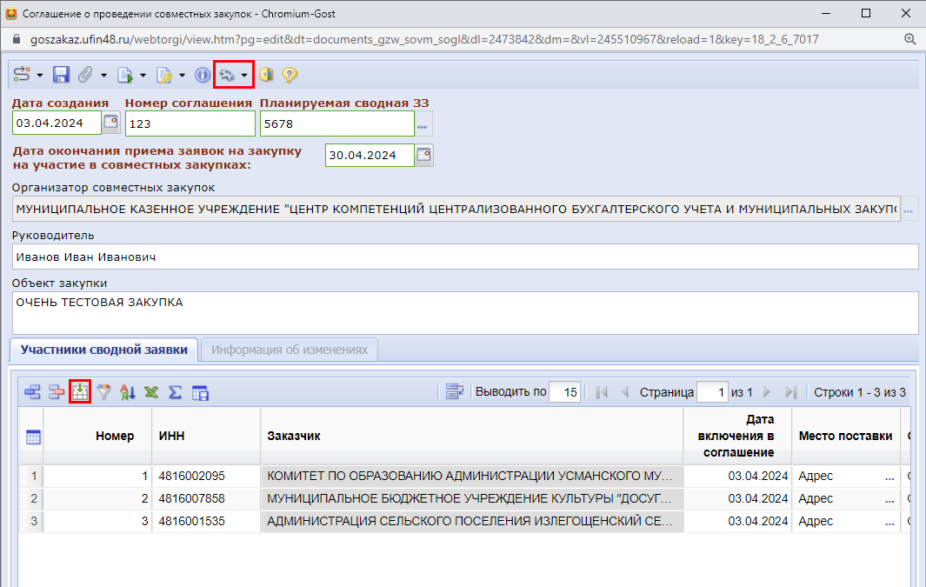
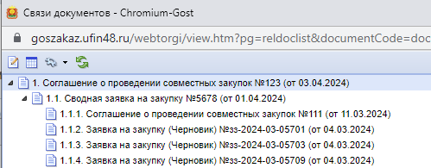
Формирование соглашения
о проведении совместных торгов
По нажатию на кнопку [Связи документа] можно открыть связанные Проекты заявок на закупку в целях проверки корректности документов
По кнопке [Подгрузить сведения] Координатор совместных торгов подгружает в Соглашение сведения о заказчиках, которые указали при создании документа «Проект заявки на закупку» используемую в Соглашении Планируемую сводную заявку
После загрузки заявок необходимо повторно сохранить Соглашение

Slide 16
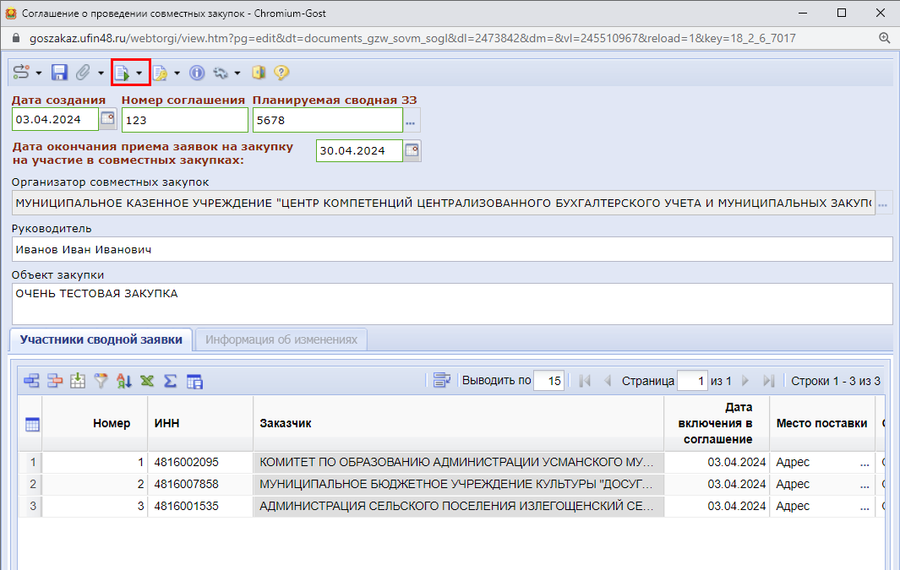

Формирование соглашения
о проведении совместных торгов
1. По нажатию на кнопку [Генерация соглашения] сформируется печатная форма Соглашения, которая будет доступна для скачивания, а также будет автоматически прикреплена к документу.
В дополнение к печатной форме Соглашения можно сформировать Приложения к соглашению:
К Соглашению позволяется крепить свои печатные формы документов

Slide 17
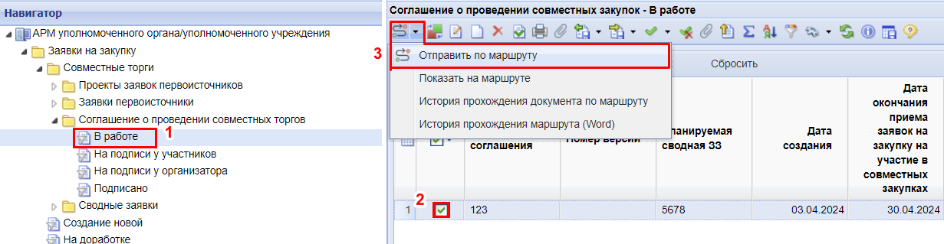
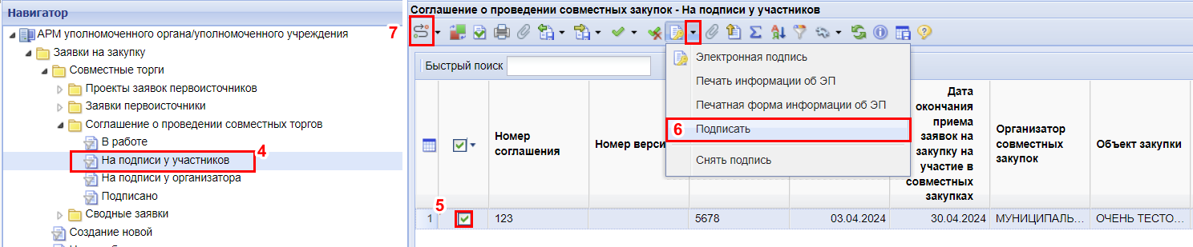
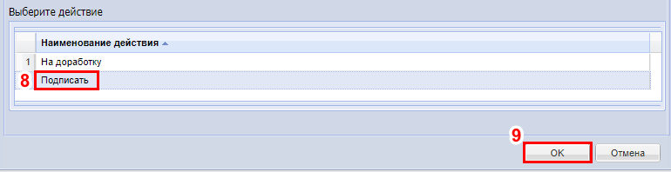
Подписание соглашения
о проведении совместных торгов
Для подписания соглашения участниками Координатор направляет Соглашение о проведении совместных торгов по маршруту по кнопке [Отправить по маршруту]
Документ переместится в фильтр «На подписи у участников»
Участники совместной закупки подписывают Соглашение о проведении совместных торгов по кнопке Подписать
После подписания Соглашения участниками, Координатор направляет Соглашение по маршруту в фильтр «На подписи у организатора», выбирая действие «Подписать»

Slide 18
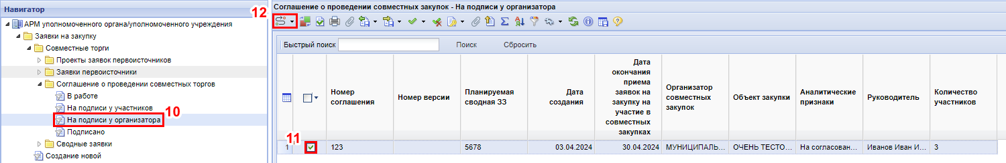
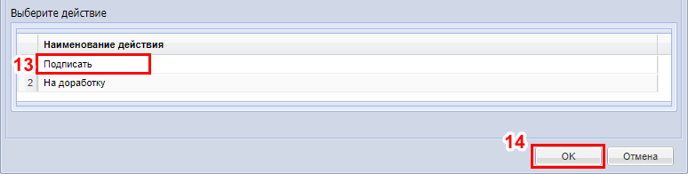
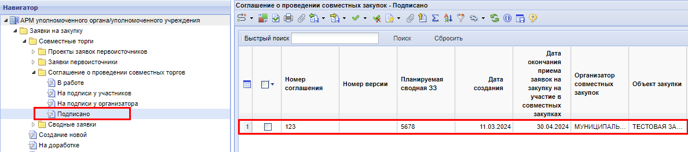
Подписание соглашения
о проведении совместных торгов
Организатор закупки подписывает Соглашение по кнопке [Отправить по маршруту], выбирая действие «Подписать»
Документ переместится в фильтр «Подписано»

Slide 19
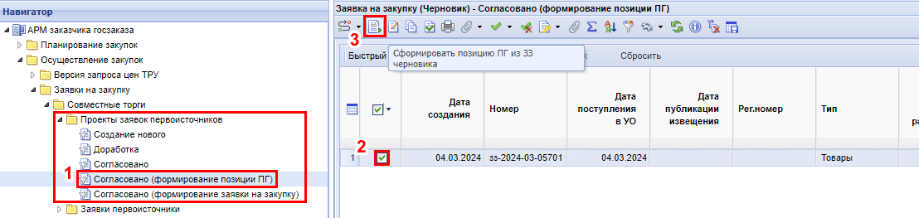
Формирование позиции плана-графика
После подписания Соглашения, Проекты заявок на закупку участников совместной закупки АВТОМАТИЧЕСКИ переместятся в фильтр «Согласовано (формирование позиции ПГ)»
Заказчики выбирают свой Проект заявки на закупку и формируют позицию плана-графика с помощью кнопки «Сформировать позицию ПГ из ЗЗ черновика»

Slide 20
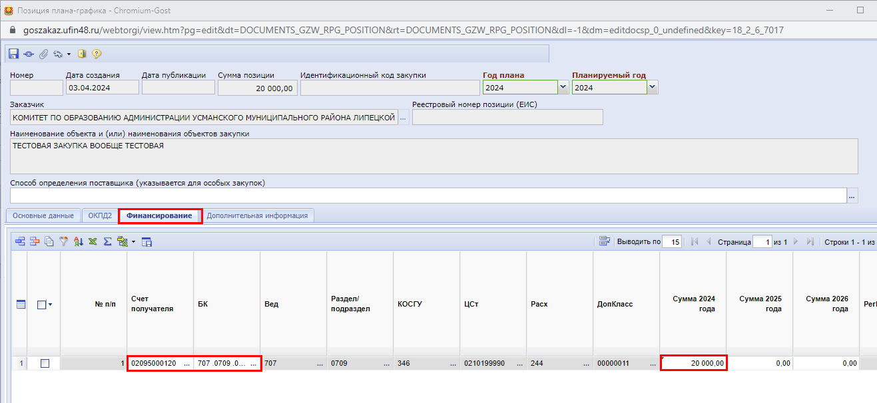
Формирование позиции плана-графика
В открывшейся электронной форме позиции плана-графика участник закупки (заказчик) заполняет вкладку «Финансирование»
В табличной части необходимо заполнить поля:
- Счет получателя
- БК
- Сумма 2024 года

Slide 21
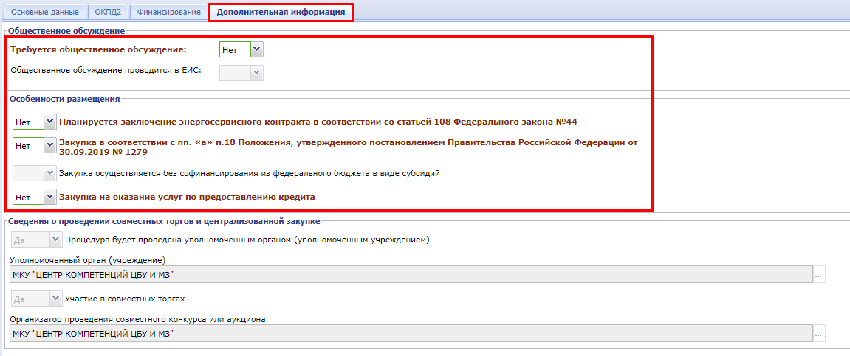
Формирование позиции плана-графика
Также необходимо заполнить вкладку «Дополнительная информация» в случае, если в данной вкладке имеются незаполненные поля
После внесения информации в Позицию плана-графика, ее необходимо сохранить.
План-график необходимо направить в ЕИС

Slide 22
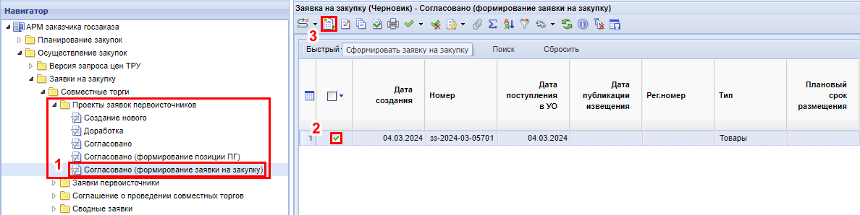
Формирование заявки на закупку
После публикации плана-графика в ЕИС и получения аналитического признака «Опубликовано» в РИС, Проекты заявок на закупку участников совместной закупки АВТОМАТИЧЕСКИ переместятся в фильтр «Согласовано (формирование заявки на закупку)»
Заказчики выбирают свой Проект заявки на закупку и формируют Заявку на закупку с помощью кнопки «Сформировать заявку на закупку»

Slide 23
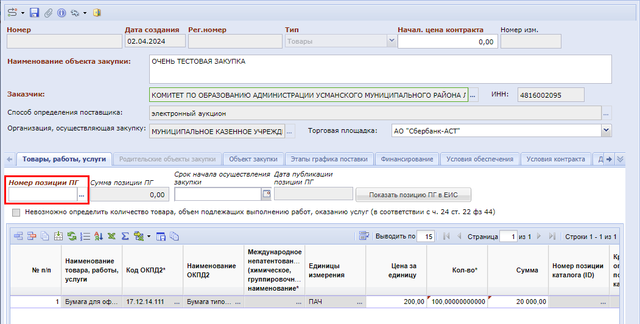
Формирование заявки на закупку
В открывшейся электронной форме заказчик подгружает позицию плана-графика в поле «Номер позиции ПГ»
Во вкладках «Финансирование», «Условия обеспечения», «Условия контракта» и «Комиссия» заполняются все обязательные поля и табличные формы

Slide 24
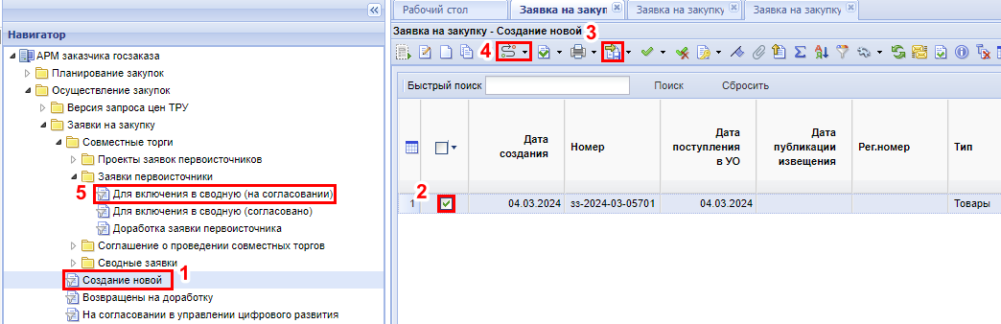
Движение заявки на закупку по маршруту
Сохраненная заявка на закупку будет доступна в фильтре «Создание новой» (1).
Заказчику необходимо выбрать заявку на закупку (2), сформировать ПЗЗ (3) и, затем, отправить по маршруту «На согласование» (4).
Заявка на закупку будет переведена в папку «Заявки первоисточники», в фильтр «Для включения в сводную (на согласовании)» (5)

Slide 25
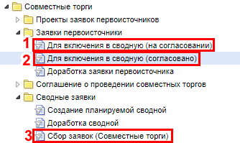
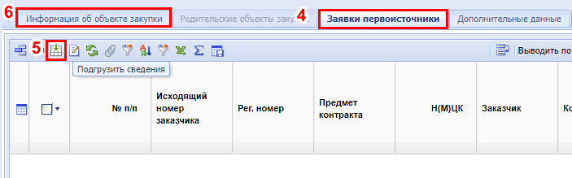
Сбор заявок на закупку в
Планируемую сводную заявку
1. Координатор продолжает работу с заявками на закупку участников в папке «Заявки первоисточники» - «Для включения в сводную (на согласовании)».
2 .Далее заявки участников направляются по маршруту в фильтр «Для включения в сводную (Согласовано)».
3. Дальнейшая работа с планируемой сводной заявкой выполняется координатором в папке «Сводные заявки» - «Сбор заявок (Совместные торги)»
4. Во вкладке «Заявки первоисточники» планируемой сводной заявки координатор подгружает заявки на закупку участников закупки
5 . Кнопка [Подгрузить сведения] подтягивает в сводную заявку все согласованные заявки заказчиков, в которых был указан номер редактируемой сводной заявки на закупку.
6. Во вкладке «Информация об объекте закупки» расположена информация о наименовании объекта закупки, единице измерения, цене за единицу, количестве и стоимости

Slide 26
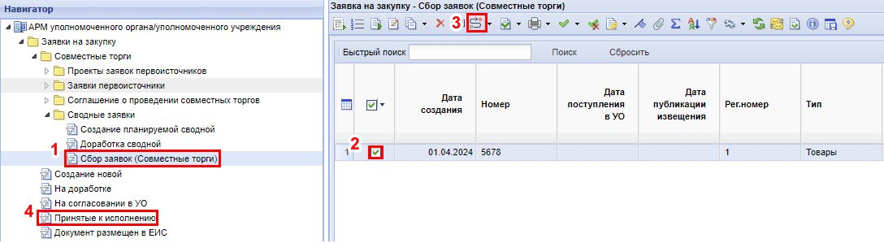
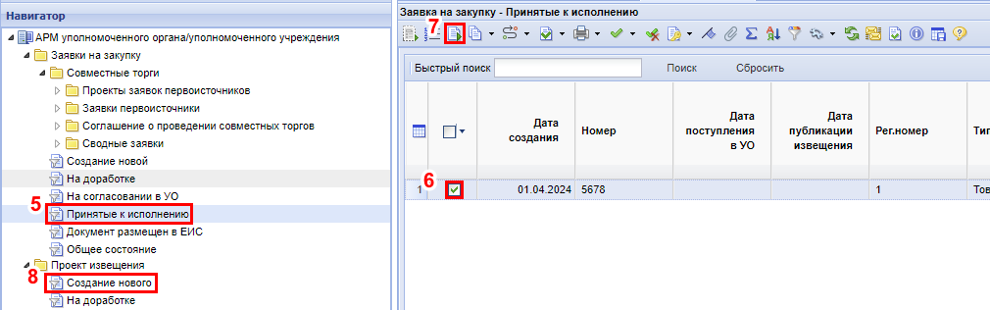
Завершающие этапы работы
с Планируемой сводной заявкой
После заполнения всех необходимых полей документ следует сохранить по кнопке [Сохранить].
Далее Координатор отправляет Сводную заявку по маршруту по кнопке [Отправить по маршруту] и документ переходит в фильтр «Принятые к исполнению»
Организатор закупки формирует проект извещения в фильтре «Принятые к исполнению» с помощью кнопки [Сформировать проект извещения]. Сформированное извещение доступно для редактирования в папке «Проект извещения» – «Создание нового»

Slide 27
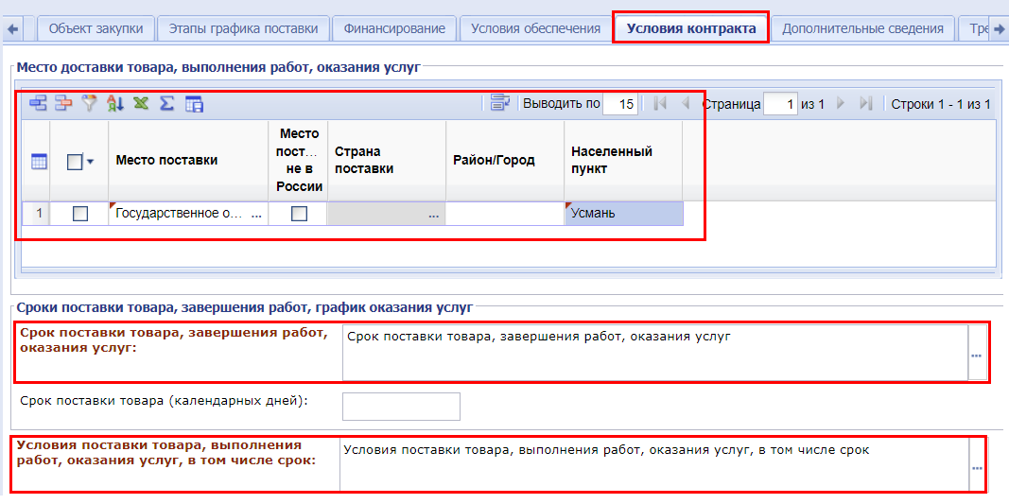
Новые блокирующие контроли РИС
Проверка на обязательность полей (для формирования соглашения)
Для формирования Соглашения о проведении совместных торгов необходимо заполнить следующие поля: "Место доставки товара, выполнения работ, оказания услуг", "Срок поставки товара, завершения работ, оказания услуг", "Условия поставки товара, выполнения работ, оказания услуг" во вкладке "Условия контракта"

Slide 28
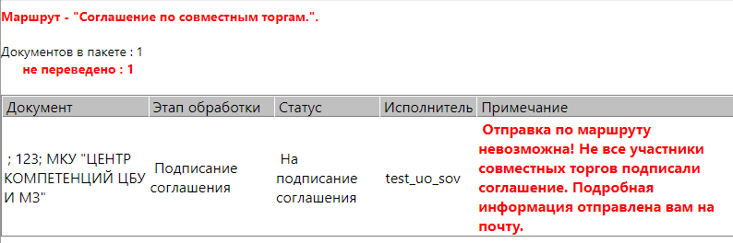
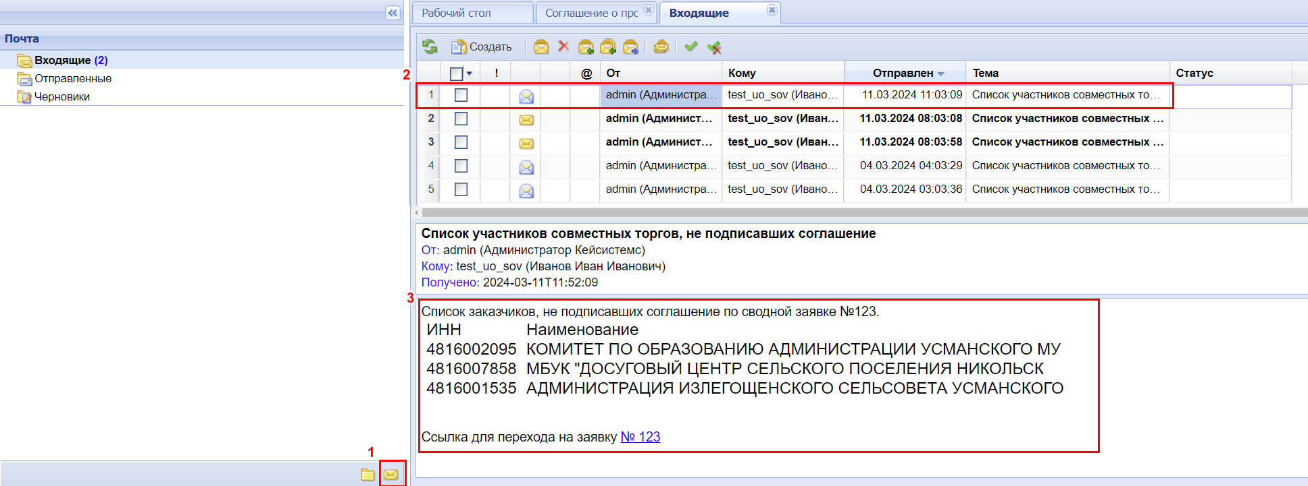
Новые блокирующие контроли РИС
Контроль движения документа по маршруту

Slide 29
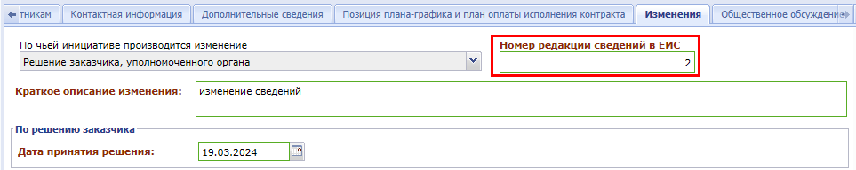
Типовые ошибки: Формирование изменения документа. Номер редакции сведений
Ошибка (обязательно устранение): IDE. ЭА2020_ИК_1073: Для закупки с номером 0346200004824000004 у принимаемого документа некорректно указан «Номер версии документа» (versionNumber) 3. При размещении изменений извещения со способом определения поставщика Электронный аукцион, ожидается указание номера версии 2.
Номер изменений документа устанавливаются во вкладке «Изменения» в поле
«Номер редакции сведений в ЕИС»

Slide 30
Типовые ошибки: Платежные реквизиты для обеспечения исполнения контракта
Ошибка (обязательно устранение): Ошибка (обязательно устранение): IDE. ПРИЗ_АК_0000_1350. У заказчика (<Полное наименование организации>) отсутствует информация о счете 014206212 / 03234643427010004600 / 21620000870 указанном в качестве платежных реквизитов для обеспечения исполнения контракта.
Условие срабатывания контроля
Контролируется наличие у размещающей организации ИЛИ у заказчика счетов в актуальном состоянии с указанным в блоке «Платежные реквизиты» <БИК> и <расчетный счет> и <лицевой счет> (если задан).
Актуальными считаются записи, у которых значение поля STATUS = ‘A’, значение поля REQUEST_STATUS = ‘A’
Решение
В ЛК ЕИС: Администрирование -> Реквизиты счетов организации -> Добавить – заполнить все поля в форме и направить на подтверждение в Фин.орган. После подтверждения реквизитов Фин.органом – повторить отправку в документа.
Для ускоренного размещения рекомендуется изначально внести реквизиты в РИС, а затем, с точностью до символа, внести реквизиты в ЕИС

Slide 31
Типовые ошибки: Превышение допустимых значений финансового обеспечения
Ошибка (обязательно устранение): IDE. ПРИЗ_АК_0000_0988. Для заказчика (<Полное наименование организации>) превышены допустимые значения финансового обеспечения.
Условие срабатывания контроля
Если в строке «Остаток ФО с учетом размещенного извещения» есть значения < 0 (строго меньше нуля) то срабатывает контроль
Решение
Необходимо проверить следующее :
Чтобы сумма в Извещении не превышала сумму в связанной Позиции ПГ, в разбивке по КБК и годам;
Общая сумма всех опубликованных документов (Извещения, Контракты) не превышала сумму в Позиции ПГ;
В случае если ранее Извещение было признано несостоявшимся в связи с отсутствием заявок, то необходимо в ЛК ЕИС указать в карточке закупки информацию об осуществлении новой закупки или заключении контракта;
Проверить опубликованные Контракты, связанные с данной Позицией ПГ. Чтобы у них сумма в разбивке по годам не превышала суммы в разбивке Позиции ПГ.

Slide 32
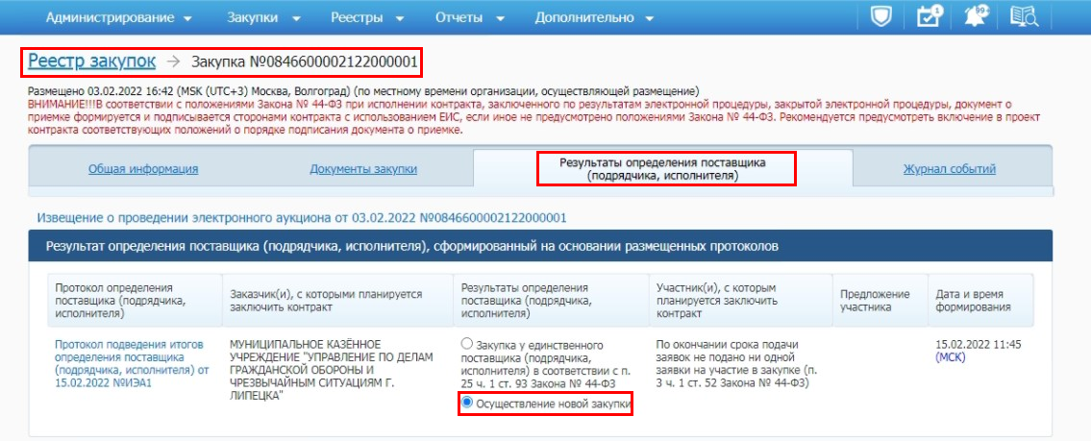
Типовые ошибки: Превышение допустимых значений финансового обеспечения
Работа в личном кабинете ЕИС по высвобождению финансового обеспечения

Slide 33
Типовые ошибки: Превышение допустимых значений финансового обеспечения
Ошибка (обязательно устранение): Ошибка контроля интеграции ПРИЗ. ЭП2020_ИК_0001: Поле Идентификатор документа ЕИС (id) 35104601 не может быть задано, если документ с заданным идентификатором не найден в ЕИС, если документ с заданным идентификатором размещен или отправлен на согласование.
Условие срабатывания контроля
Контроль срабатывает, ЕСЛИ
Документ уже опубликован в личном кабинете ЕИС ЛИБО отменен ЛИБО удален
Решение
В случае, если документ опубликован или отменен – необходимо направить обращение в техническую поддержку РИС.
В случае, если документ в ЕИС удален – достаточно повторить отправку по кнопке «Отправить документ как новый в ЕИС».

Slide 34
Типовые ошибки: Информация о предписании и результатах контроля
Ошибка (обязательно устранение): Ошибка контроля интеграции ПРИЗ. ЭА2020_ИК_1312: Результат контроля по предписанию с номером 2024001056940001940001 отсутствует в актуальном состоянии в реестре результатов контроля или не относится к закупке с номером 0346300089424000014.
Ошибка (обязательно устранение): Ошибка контроля интеграции ПРИЗ. ЭА2020_ИК_1313: Должно быть задано предписание и относиться к результату контроля по предписанию с номером 202400105694000194.
Условие срабатывания контроля
В поля «Номер предписания» и (или) «Номер результата контроля по предписанию» внесены некорректные данные
Решение
В поле «Номер предписания» должно указываться значение из поля «Номер решения» в блоке «Сведения о результатах рассмотрения жалобы» на официальном сайте ЕИС (или в ЛК ЕИС). Также этот номер указан в прикрепленном документе Предписания
В поле «Номер результата контроля по предписанию» указывается реестровый номер Результатов контроля в блоке «Сведения о результатах рассмотрения жалобы» на официальном сайте ЕИС (или в ЛК ЕИС)

Slide 35
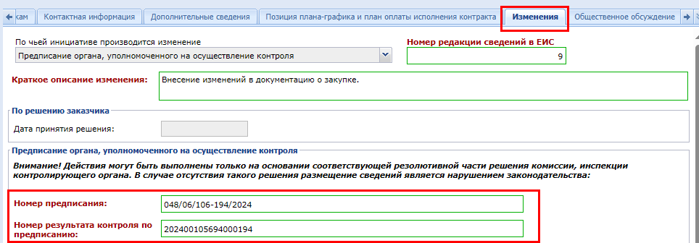
Типовые ошибки: Информация о предписании и результатах контроля
(образец корректного заполнения вкладки)

Slide 36
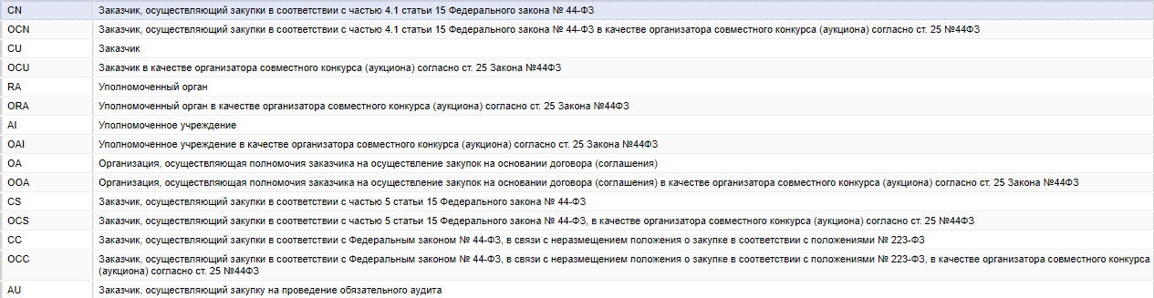
Типовые ошибки: Роли пользователей
Ошибка (обязательно устранение): Ошибка контроля интеграции ПРИЗ. Ошибка конфигурирования интеграционного контекста: User [логин пользователя] has no role [AI]
Условие срабатывания контроля
Вариант 1: Извещение направляется в ЕИС не под тем пользователем
Вариант 2: В извещении некорректно заполнено поле «Роль организации, осуществляющей закупку»
Решение
Для первого варианта – авторизоваться в РИС под пользователем, имеющим указанную в контроле Роль
Для второго варианта – указать корректное значение в поле.
Перечень ролей указан ниже:

Slide 37
Типовые ошибки: Инфраструктурная ошибка ЕИС
Ошибка (обязательно устранение): Непредвиденная ошибка в интеграционном адаптере ПРИЗ. javax.resource.ResourceException: IJ000655: No managed connections available within configured blocking timeout (30000 [ms]) at org.jboss.ironjacamar.impl@1.4.25.Final//org.jboss.jca.core.connectionmanager.pool.mcp.SemaphoreConcurrentLinkedDequeManagedConnectionPool.getConnection(SemaphoreConcurrentLinkedDequeManagedConnectionPool.java:573) at org.jboss.ironjacamar.impl@1.4.25.Final//org.jboss.jca.core.connectionmanager.pool.AbstractPool.getTransactionNewConnection(AbstractPool.java:714) at org.jboss.ironjacamar.impl@1.4.25.Final//org.jboss.jca.core.connectionmanager.pool.AbstractPool.getConnection(AbstractPool.java:613) at org.jboss.ironjacamar.impl@1.4.25.Final//org.jboss.jca.core.connectionmanager....
Решение
Повторить отправку позже. При длительном сохранении ошибки – направить обращение в техническую поддержку РИС

Slide 38
Часто задаваемые вопросы
Вопрос: Как в извещение в РИС установить предупреждение об административной и уголовной ответственности согласно п. 24 ч.1 ст. 42 ФЗ №44-ФЗ?
Ответ: ЕИС автоматически устанавливает данное уведомление при публикации извещения.
Содержание уведомления: «Внимание! За нарушение требований антимонопольного законодательства Российской Федерации о запрете участия в ограничивающих конкуренцию соглашениях, осуществления ограничивающих конкуренцию согласованных действий предусмотрена ответственность в соответствии со ст. 14.32 КоАП РФ и ст. 178 УК РФ»
Вопрос: Была сформирована заявка на закупку и отправлена в уполномоченный орган на размещение. Уполномоченный орган направил в наш адрес эту заявку на утверждение. Где мне можно найти эту заявку в РИС (вкладки "на утверждении" в меню слева нет), чтобы проверить и утвердить эту заявку для уполномоченного органа?
Ответ: АРМ заказчика госзаказа \ Осуществление закупок \ Извещения \ Утверждение извещения \ На утверждении - выбираете Ваше извещение и направляете по маршруту - на Утверждено - если в извещении все корректно или на Не утверждено, если требуются доработка

Slide 39

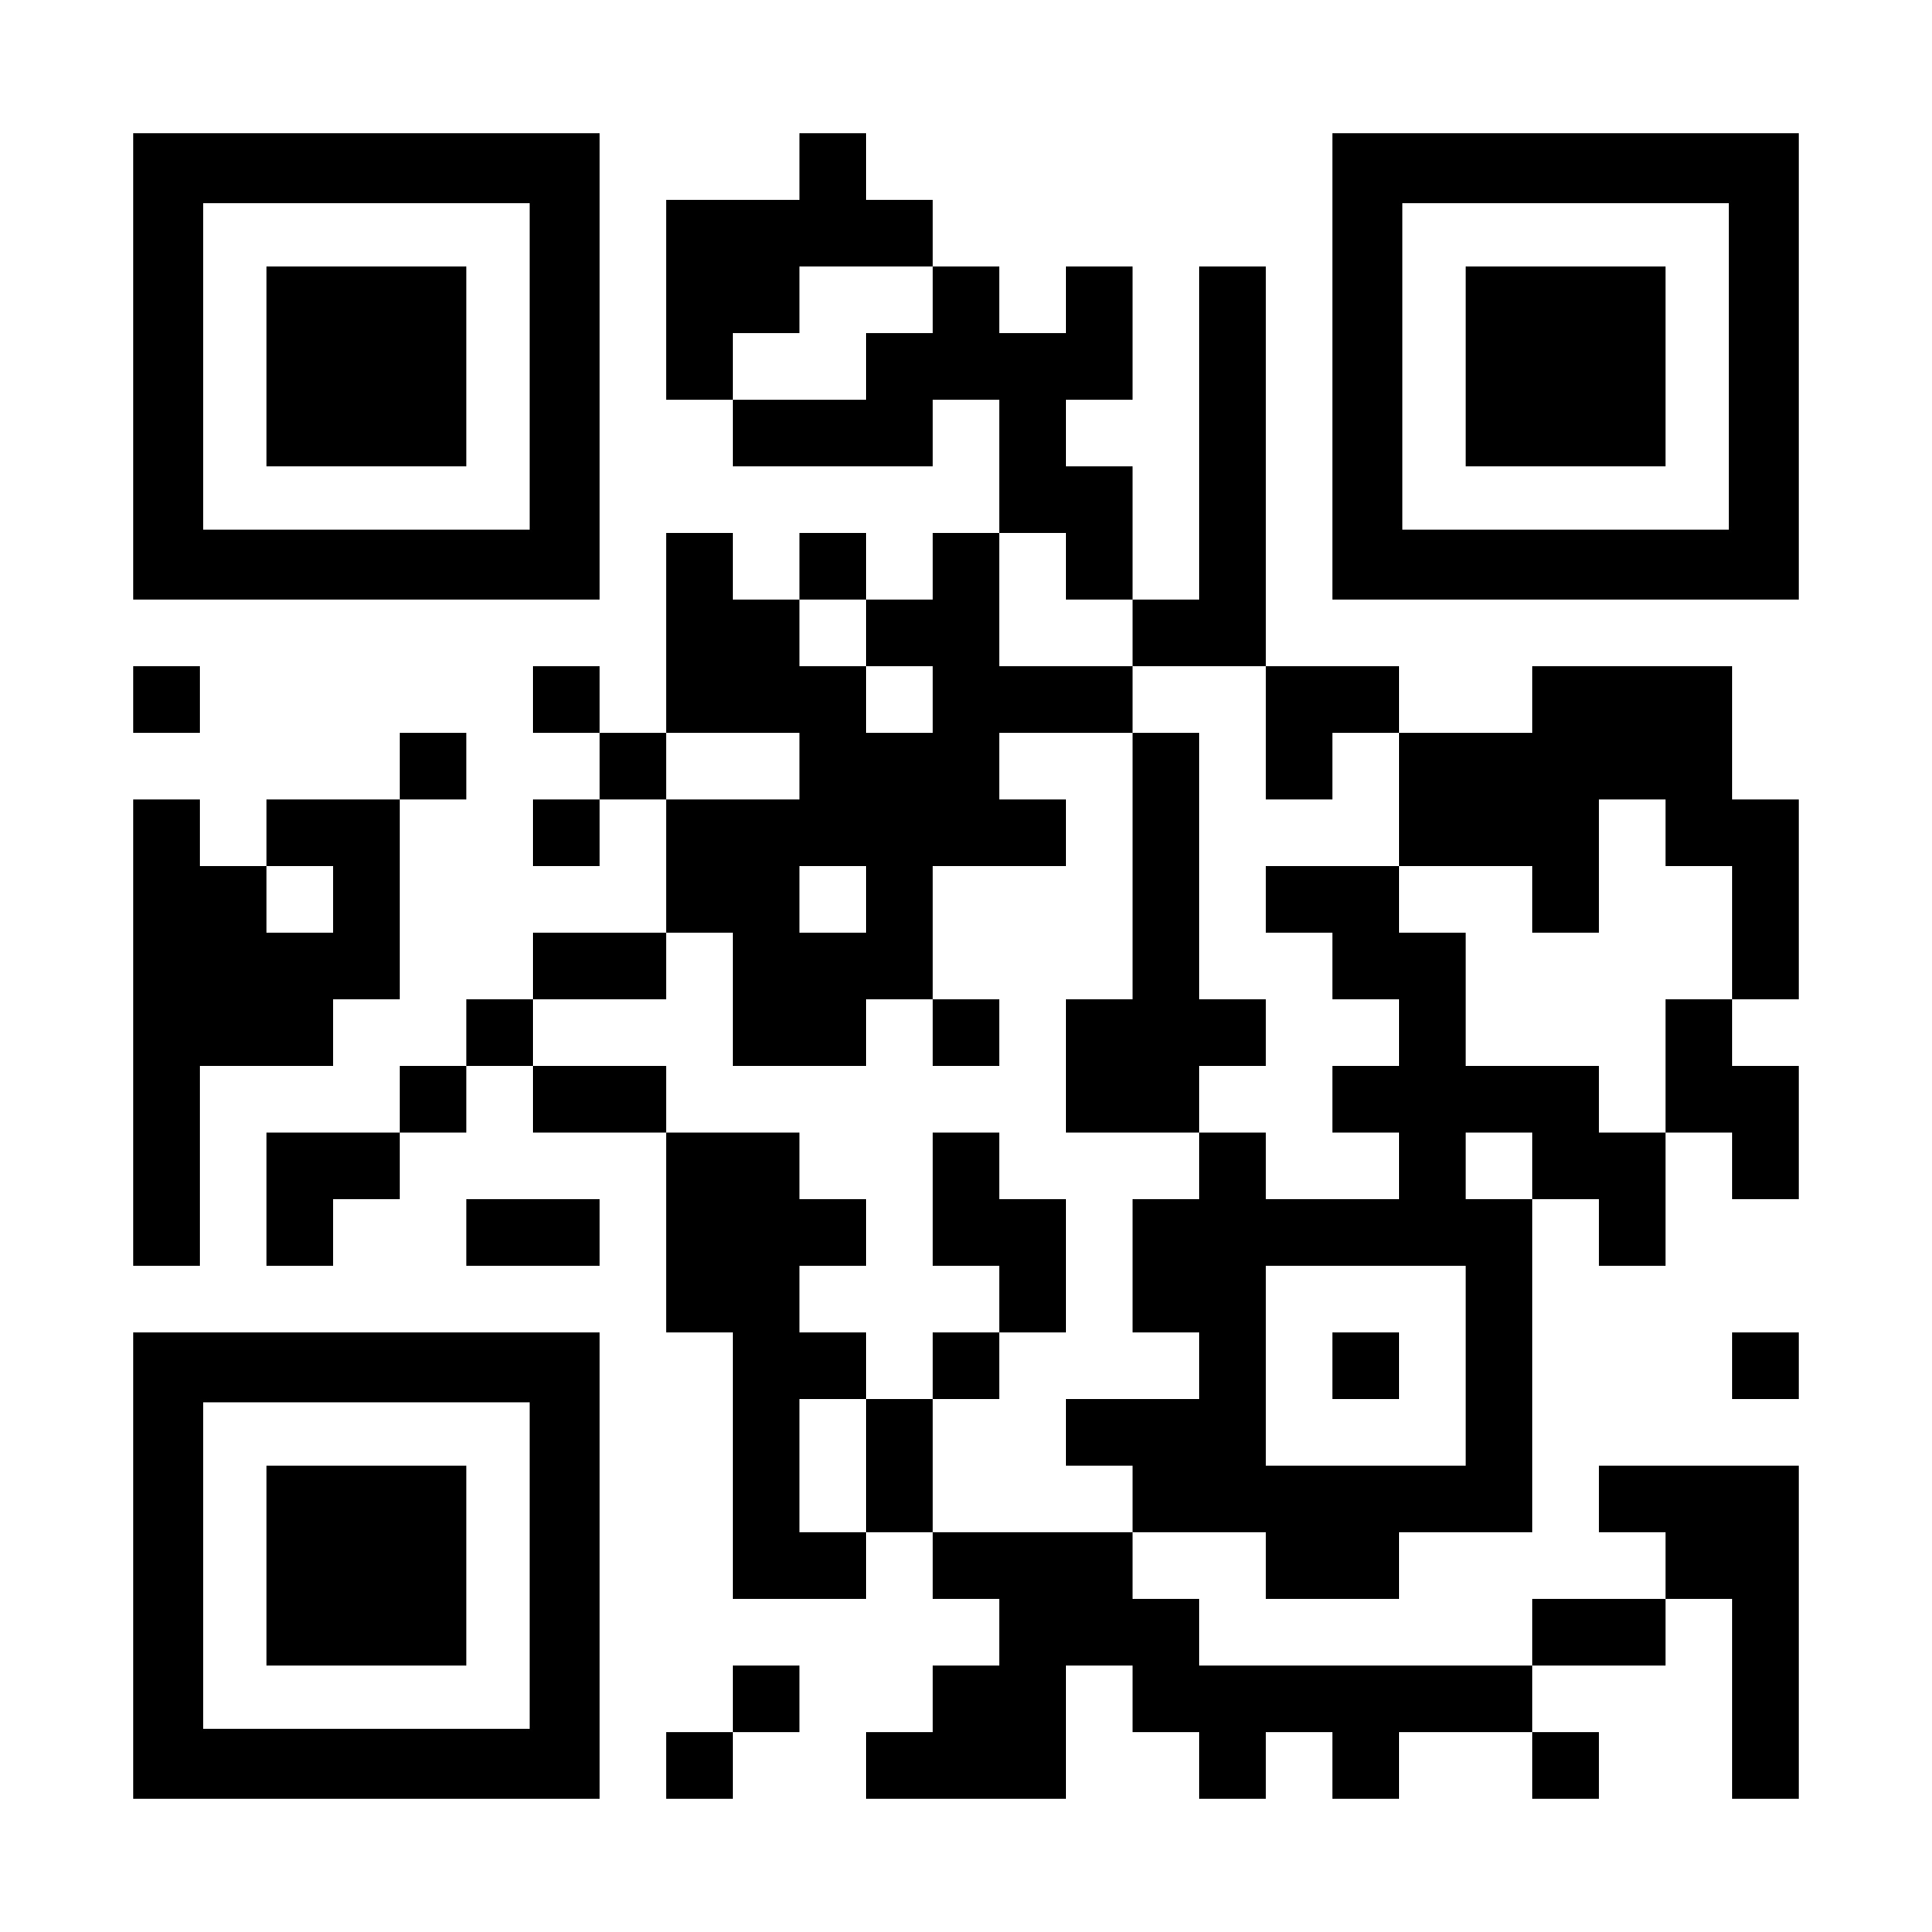
СПАСИБО ЗА ВНИМАНИЕ!
info@cyberprofy.ru
info@profy48.ru
+7 (4742) 558-882

